Slide 1


TRƯỜNG TIỂU HỌC ……
CHÀO MỪNG QUÝ THẦY CÔ
VỀ DỰ GIỜ THĂM LỚP
Môn Toán lớp 3
BÀI 45: CÁC SỐ CÓ BỐN CHỮ SỐ. SỐ 10 000 (TIẾT 3)

Slide 2
KHỞI ĐỘNG
AI NHANH AI ĐÚNG

Slide 3

Thứ……ngày…..tháng…..năm…….
TOÁN
Bài 45: CÁC SỐ CÓ BỐN CHỮ SỐ. SỐ 10 000 (TIẾT 3)
1
Viết số rồi đọc số, biết số đó gồm:
a/ tám nghìn, bốn trăm, bảy chục, hai đơn vị
b/ sáu nghìn, năm trăm, chín đơn vị
c/ ba nghìn, bảy trăm, sáu chục
a. 8 472: Tám nghìn bốn trăm bảy mươi hai
b. 6 509: Sáu nghìn năm trăm linh chín
c. 3 7 60: Ba nghìn bảy trăm sáu mươi

Slide 4
Thứ……ngày…..tháng…..năm…….
TOÁN
Bài 45: CÁC SỐ CÓ BỐN CHỮ SỐ. SỐ 10 000 (TIẾT 3)
Thảo luận nhóm đôi
2
Số?
3 600
?
3 500
3 700
3 800
?
a/
3 900
5 690
?
5 660
5 670
?
5 700
b/
5 680

Slide 5
Thứ……ngày…..tháng…..năm…….
TOÁN
Bài 45: CÁC SỐ CÓ BỐN CHỮ SỐ. SỐ 10 000 (TIẾT 3)
3
Số?
?
a/ 3 892 = 3 000 + 800 + 90 + b/ 5 701 = 5 000 + + 1
c/ 6 008 = 6 000 + d/ 2 046 = 2 000 + +
2
700
?
?
?
6
?
40
8

Slide 6

Thứ……ngày…..tháng…..năm…….
TOÁN
Bài 45: CÁC SỐ CÓ BỐN CHỮ SỐ. SỐ 10 000 (TIẾT 3)
4
Việt có hai cuốn sách cũ, mỗi cuốn đã bị mất một tờ, các trang còn lại như hình vẽ. Hỏi mỗi cuốn sách đã bị mất những trang nào?
? Mất đi một tờ là như thế nào?
Mất đi một tờ là mất đi 2 trang
? Vậy mỗi quyển sách đã mất đi những trang nào?
+ Cuốn sách bên trái bị thiếu hai trang là: 1 505 và 1 506
+ Cuốn sách bên phải bị thiếu hai trang là: 1 999 và 2 000

Slide 7

Thứ……ngày…..tháng…..năm…….
TOÁN
Bài 45: CÁC SỐ CÓ BỐN CHỮ SỐ. SỐ 10 000 (TIẾT 3)
5
Chọn câu trả lời đúng
Từ các thẻ số bên, lập được tất cả bao nhiêu số có bốn chữ số?
B
A. 4 B. 6 C. 12 D. 24

Slide 8
CỦNG CỐ - DẶN DÒ

Slide 9
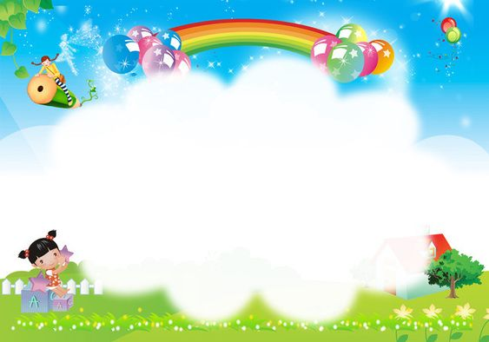
Chúc các thầy cô mạnh khoẻ
Chúc các con chăm ngoan

